Slide 1
Vue3
從基礎到協作
系統整合部 陳毅丞
Notes:
各位長官、同仁大家好
我是 系統整合部 毅丞
今天的主題，想來跟大家聊聊 Vue3 從基礎到協作

Slide 2
Router ?
前端 ?
HTML ?
Vue？
JavaScript ?
生成器？
RWD ?
Pinia ?
框架？
Vite ?
CSS ?
Notes:
相信大家曾經，都有這些相關的問題？
Vue 是什麼？ 框架 是什麼？
生成器 是什麼？

Slide 3
Vue 是什麼？
是一種 前端框架， 用來幫助開發者更輕鬆的建立網頁應用程式。
它的主要作用是讓 畫面 (UI) 變得更容易管理。
讓開發者能夠以更簡單的方法， 來 控制網頁 上的內容與 互動。
Vue3 從基礎到協作
Notes:
Vue 是什麼？
Vue 是一種 前端框架 用來幫助開發者，更輕鬆的建立網頁應用程式。
它的主要作用是讓 畫面 (UI) 變得更容易管理
讓開發者能夠以更簡單的方法，來控制網頁上的內容與互動

Slide 4
框架 是什麼？
是一種 幫助開發者更快 開發應用程式 的工具。
它提供了一套 規則、結構 和 功能。
讓開發者 不用從零開始 寫程式， 而是透過框架提供的功能來建立。
Vue3 從基礎到協作
Notes:
框架 是什麼？
框架是一種幫助開發者，更快開發應用程式的工具
它提供了一套 規則、結構 以及 功能
讓開發者 不用從零開始 寫程式， 而是透過框架提供的功能來建立。
框架就像是蓋房子的結構，
如果沒有框架，就必須自己推磚塊、鋪地板、拉水管、配線等等
有了框架，就像預先設計好的房屋結構，只要專注在裝飾跟擺設 Vue 就是這樣的框架，專門用來開發 網頁應用程式，讓開發變得更簡單、更快速

Slide 5
1
4
目錄
CONTENT
Vue3 核心概念
生成器實作
2
3
與後端 API 整合
Vue3 生成器
Notes:
今天的主題分為 4 個章節
會聊到 1. Vue3 的 核心概念
2. 與後端 API 整合
3. Vue3 生成器
4. 生成器實作

Slide 6
1
Vue3 核心概念
Notes:
首先，Vue3 的 核心概念

Slide 7
核心概念
響應式系統
組件系統
Composition API
Computed 計算屬性 與 Watch 監聽器
Vue3 從基礎到協作
Vue3 核心概念
Notes:
核心概念 包含
響應式系統
組件系統
Composition API
Computed 計算屬性 與 Watch 監聽器

Slide 8
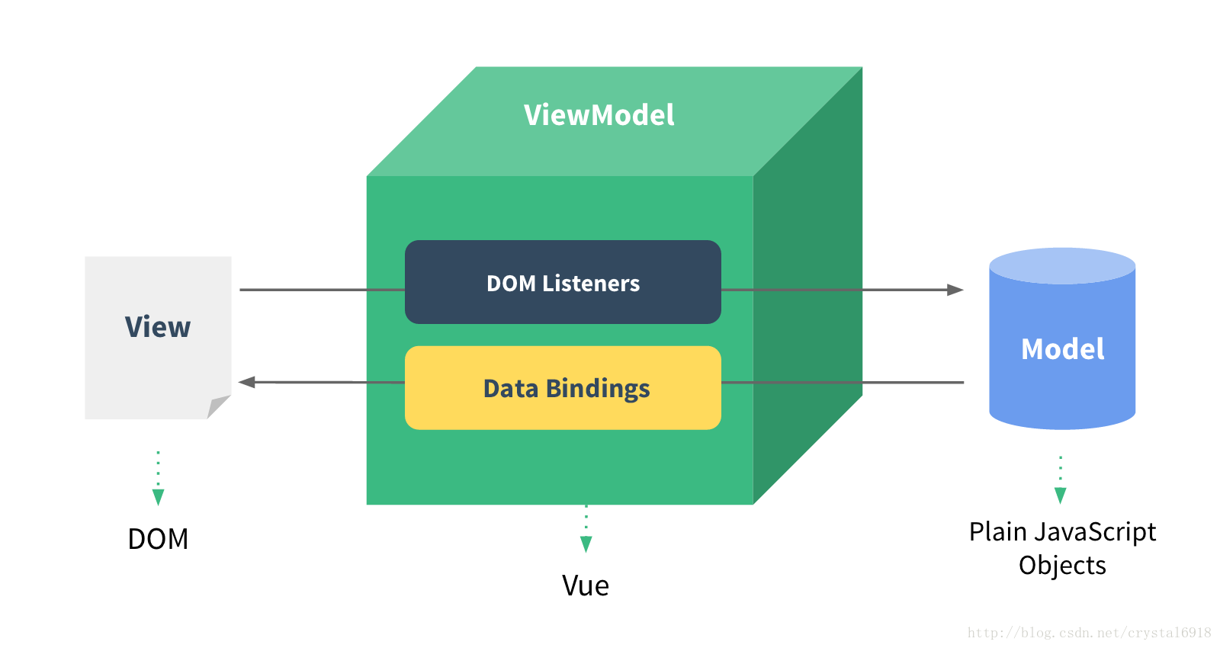
1. 響應式系統 (雙向綁定)
Q：如何讓數據在變化時，介面上的呈現能自動更新？
Vue3 提供 reactive 和 ref 來創建響應式數據， 自動追蹤數據變化，並更新到畫面。
Vue3 從基礎到協作
Vue3 核心概念
Notes:
Vue3 提供 reactive 和 ref 來創建響應式數據，自動追蹤數據的變化，並更新。
以下圖為例
右邊的 Model 是，在 JavaScript 上的數據、變數
左邊的 View 是，呈現的畫面
而中間的 ViewModel，是Vue 的底層，是 資料連結器，負責介接 Model 與 View
當我們在 Model 中定義了響應式變數，並將他綁定在 畫面上時，
ViewModel 會去監聽這個變數的變化，
一旦監聽到變更時，Vue 會幫我們自動更新 、畫面上的資料，
我們不需要再自己手動更新畫面

Slide 9
ref
ref 特性
範例
可接受任何資料型態
String
Number
Boolean
Object
Array
...
必須使用 .value 的方式
import { ref } from 'vue';
// 基本型態
const count = ref(0);
count.value = 1;
const message = ref('文字型態');
message.value = '提示訊息';
// 物件型態
const userInfo = ref({
name: 'Mary’,
age: 28,
});
userInfo.value.age = 29;
Vue3 從基礎到協作
Vue3 核心概念
1. 響應式系統
Notes:
接下來 帶一下 ref 特性
ref 可接受任何資料型態的參數
包括 基本型態的 String、Number、Boolean
以及 物件型態的 Object、Array 等等
但
取值跟賦值，都必須使用 .value 的方式
* (按一下)
可以看到 右邊的程式碼範例
我們可以綁定 基本的 Number 型態
也可以綁定 String 型態
也可以綁定 物件型態

Slide 10
reactive
reactive 特性
範例
只能接受 Object 或 Array
基本型態無法單獨使用
不須使用 .value，即可使用
import { reactive } from 'vue';
// 基本型態 無法單獨使用 reactive
// 物件型態
const userInfo = reactive({
name: 'Mary',
age: 28,
});
userInfo.age = 29;
Vue3 從基礎到協作
Vue3 核心概念
1. 響應式系統
Notes:
接著是 reactive 特性
reactive 只能接受 物件型態的 Object 或 Array
一般型態的 String、Number 則無法單獨使用，必須將這些值 包覆在 Object 物件中
取值跟賦值，不須使用 .value，即可使用
* (按一下)
可以看到 右邊的程式碼範例
一般型態，無法單獨使用 reactive
reactive 只能接受 Object 物件的資料
使用方式與 ref 一樣，將資料包覆在裡面

Slide 11
ref vs. reactive
 | ref | reactive
適用類型 | String、 Number、 Boolean、 Object、 Array ... 等 | Object、 Array ... 等
語法 | const count = ref(0) | const state = reactive({ count: 0 })
取值方法 | count.value | state.count
修改方法 | count.value = 10 | state.count = 10
Vue3 從基礎到協作
1. 響應式系統
Vue3 核心概念
Notes:
重新來看一下 ref 與 reactive 的差異
適用的類型，reactive 不能單獨使用 基本型態
語法上，ref 可以直接使用基本型態，而 reactive 必須將 基本型態 使用 object 包覆
取值方式 跟 修改方式，ref 必須使用 .value，reactive 不用

Slide 12
2. 組件系統
Q：如何拆分程式碼，讓開發更容易維護？
Vue3 使用 組件 (Component) 來封裝 介面 (HTML + CSS) 與 邏輯 (JS)
Header.vue
Header
<script setup lang="ts">
/* JS 邏輯 */
</script>
<template>
<header>
<!-- HTML 模板 -->
</header>
</template>
<style scoped lang="postcss">
/* CSS 樣式 */
</style>
Header
HTML
CSS
JS
<template>
<Header />
<section>
<Menu />
<Main />
</section>
<Footer />
</template>
Menu
Main
Menu
Main
組件化
HTML
HTML
引 入
CSS
CSS
JS
JS
Footer
Footer
HTML
CSS
JS
Vue3 從基礎到協作
Vue3 核心概念
Notes:
第二個核心概念 組件系統
如何拆分程式碼，讓開發更容易維護？
Vue3 使用 組件 (Component) 來封裝 介面 與 邏輯
將應用程式拆分成 多個小型的組件，
而每個組件各自包含 (HTML)模板、(CSS)樣式和 (JS)邏輯。 接著我們來看一下程式碼
* (按一下)
以 Header 為例，我們可以將 HTML、CSS、JS 寫在同一份 Vue 檔案中，
* (按一下)
再將 component 引入到原本的介面檔案裡
有利於 模組的重用、測試以及維護

Slide 13
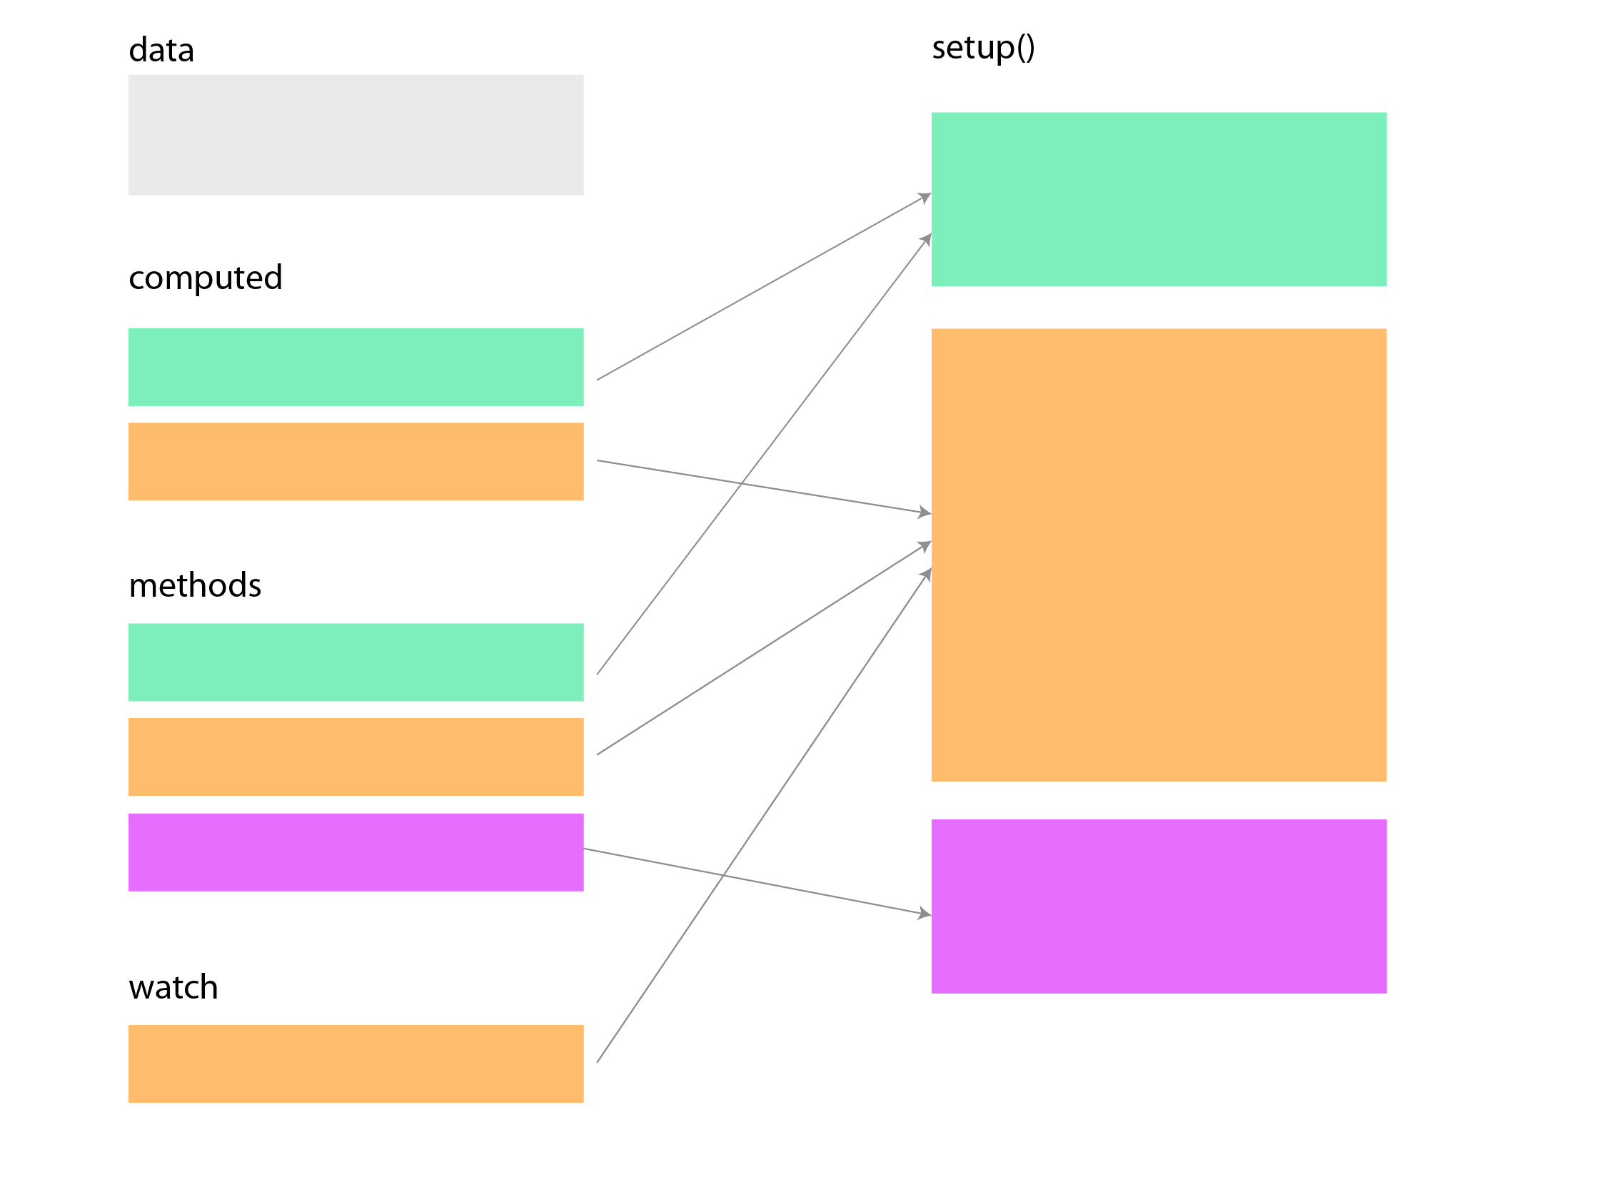
3. Composition API
Q：如何讓組件邏輯更清晰、更易閱讀？
Vue3 提供 setup 和 Composition API 來組織程式碼
Vue2
Vue3
Options API
Composition API
Vue3 從基礎到協作
Vue3 核心概念
Notes:
第三個核心概念 Composition API
如何讓組件邏輯更清晰、更易閱讀？
Vue3 提供 setup 函式 和 Composition API 來組織程式碼
以往我們在寫 Vue2 的時候，必須依照 Vue2 的 Options API 規格
一個蘿蔔一個坑的方式，將業務邏輯拆分到，data、computed、methods、watch 等區塊中，
同一個業務邏輯的程式會散佈在不同地方，
*(按一下)
而 Vue3 提供的 Composition API 寫法，
我們只要在 setup 函式 區塊內，
以橘色區塊為例，可以簡單的將 相同邏輯的程式碼 寫在一起，
讓程式碼更容易閱讀

Slide 14
4. Computed 計算屬性 與 Watch 監聽器
Q：如何根據數據變化，重新計算值？
Vue 使用 Computed 來動態計算值，使用 Watch 來監聽數據的變化。
import { ref, computed, watch } from 'vue'
const p = ref(100)
const q = ref(2)
// computed 動態計算總額
const total = computed(() => {
return p.value * q.value
})
// watch 監聽總額
watch(total, newVal => {
console.log(`總額變化：${newVal}`)
})
Vue3 從基礎到協作
Vue3 核心概念
Vue3 核心概念
Notes:
第四個核心概念 Computed 計算屬性 與 Watch 監聽器
如何根據數據變化，重新計算值？
Vue 使用 Computed 來動態計算值，使用 Watch 來監聽數據的變化。
Computed 在依賴的參數變化時，會重新計算回傳值，並具有緩存的作用，
我們直接來看範例
我們有兩個變數，p 跟 q
computed 會偵測 function 中的兩項變數，回傳計算結果，
所以當 p 或 q 變數發生變化時，computed 會重新計算結果，並回傳給 total 變數，
若Computed 分析到之前已經有緩存過結果，則會直接將緩存的結果回傳，不會重新計算。
接著我們來看看 watch
這邊我們來監聽 total
當 total 值發生變更時，將會觸發 function 中的程式

Slide 15
2
與後端 API 整合
Notes:
接著是，與後端 API 整合

Slide 16
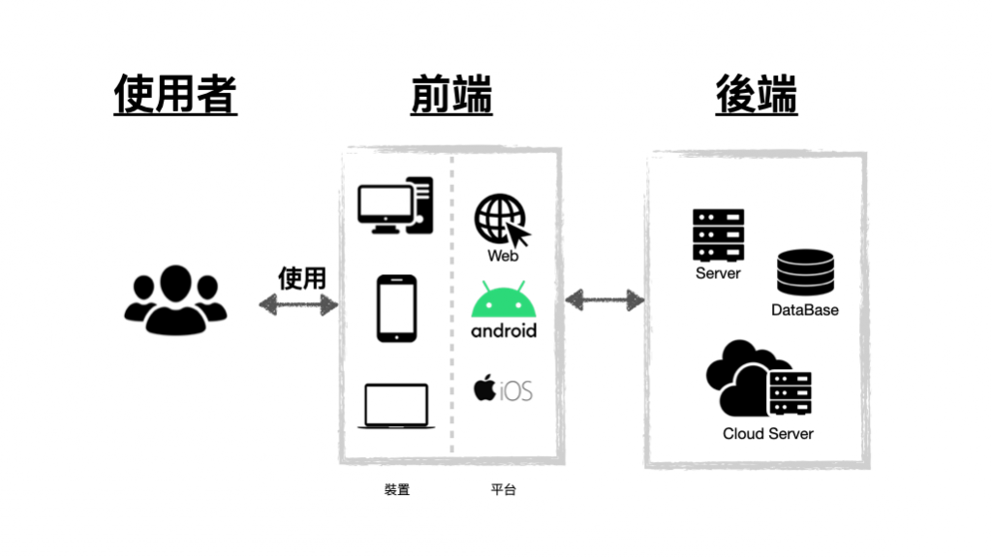
API
Vue3 從基礎到協作
與後端 API 整合
Notes:
由這張圖可以看到，
使用者 在透過不同裝置平台，使用系統時， 一般情況下是 由前端介面，來決定，要在什麼時間點 去 觸發後端的API
例如：
一開始 載入畫面 時
或是，在使用者點擊，查詢按鈕 的時候
去 Call API，等到後端回傳查詢結果後， 前端再將資料更新於畫面上

Slide 17
前端 常用API套件
Axios
內建功能多 (攔截器、取消請求、超時設定 等)
較適合大型專案
Fetch
瀏覽器原生支援，但功能有限，必須自行實作其他功能
適合輕量應用
Vue3 從基礎到協作
與後端 API 整合
Notes:
前端 常用的API 套件
有 Axios 及 Fetch
Axios
內建功能較多，可以設置攔截器、取消請求，超時設定 等等
比較 適合 大型專案
Fetch 瀏覽器原生支援，但功能有限，必須自行實作其他功能
適合 輕量應用、測試連線

Slide 18
JWT 認證
JWT (JSON Web Token)
當使用者登入，成功驗證身份後。
由 後端API 回傳一組 JWT (憑證)。
由 前端自行決定 Token 儲存方式。
並在後續 請求其他資源 時，將 JWT 附加在 request header 中， 再由後端進行使用者驗證。
若JWT有效，才能獲取資料。
✤ 依各專案使用情境及安全性，略有不同
Vue3 從基礎到協作
與後端 API 整合
Notes:
JWT (JSON Web Token)
當使用者登入，成功驗證身份後
由 後端API 回傳一組 JWT，這組 Token 類似憑證，裡面會包含要給前端的 Token 資訊
由 前端自行決定 Token 儲存方式，可將 Token 儲存 在全域變數中，或是瀏覽器中。
並在後續 請求其他資源 時，將 JWT 附加在 request header 中。
附加方式，可以在 axios 中，透過 攔截器，將 JWT 附加於 request header
若驗證 JWT 有效，才能獲取後端回傳的資料
依各專案使用情境及安全性，略有不同
舉例來說，你到遊樂園，購買門票之後，售票員會給你一張門票， 有了這張門票，你就可以使用遊樂園中的各種設施，

Slide 19
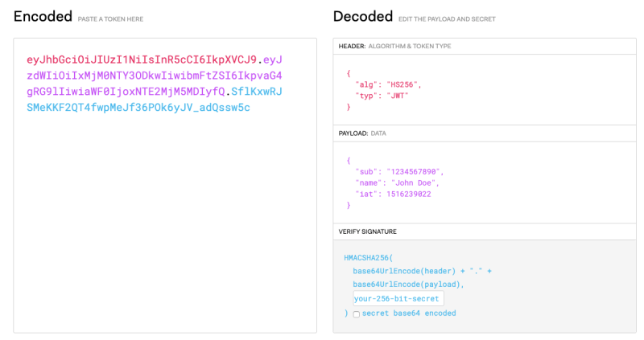
JWT 格式
標記 token 的類型與雜湊函式
攜帶的資料
附加雜湊值的密鑰
Vue3 從基礎到協作
與後端 API 整合
Notes:
在 JWT 機制中，驗證成功後，所發出的憑證，
可以看到 左邊的 Encoded 亂數中，
會 包含三個部分：
* (按一下)
Header – 標記 token 的類型與雜湊函式。
* (按一下)
Payload – 要攜帶的資料，可包含登入者資訊、到期時間等。
* (按一下)
Signature – 根據 Header 和 Payload，加上密鑰 進行雜湊，會產生一組不可逆的亂數，當成簽章，用來驗證 JWT 是否經過篡改。

Slide 20
3
Vue3 生成器
Notes:
第3部分，來聊聊 前端 Vue3 生成器

Slide 21
生成器 是什麼？
當我們在使用 Vue3 框架時，免不了會需要重新配置 套件 及 相關設定。
生成器，可以幫助開發者快速生成專案的基本結構，避免重複性的手動配置。
自動化專案初始化，少走彎路
Vue3 從基礎到協作
Vue3 生成器
Notes:
當我們在使用 Vue3 框架時，免不了會需要重新配置 套件 及 設定
生成器，可以幫助開發者快速生成專案的基本結構，避免重複性的手動配置
自動化專案初始化，少走彎路

Slide 22
Vue3 生成器簡介
透過指令方式，簡單生成前端專案基礎架構。
方便生成 ，自動產生 前端基礎架構
方便設定 ，自動產生 相關設定
簡單入門 ，已涵蓋 Demo 範例
統一規範 ，ESLint、TSLint 程式碼格式化設定
開發環境
Node.js ，20 + (LTS：長期支援版)
建議使用 VSCode (Visual Studio Code ) 開發
Vue3 從基礎到協作
Vue3 生成器
Notes:
Vue3 生成器 簡介
可以透過指令方式，簡單生成前端專案基礎架構。
方便生成、 會自動產生 前端的基礎架構
方便設定、 會自動產生 相關設定
簡單入門、 生成的檔案中，已涵蓋 Demo 範例，以供參考
統一規範、 檔案中已涵蓋 ESLint、TSLint 格式化設定
開發環境
Node.js 建議使用版本 20 以上
建議使用 VSCode 開發，因為在生成器中，
有包含了針對 VSCode，調整了相關設定，像是 存擋自動程式碼格式化 等等

Slide 23
套件說明
✤ 以下 為 vue3 生成器 1.2.4 版 相關套件
內置套件 | 版號 | 說明
@fubonlife/vue-datepicker-next | 1.0.9 | 民國年日期套件
Ant-design-vue | 3.2.14 | UI 模組化套件
Axios | 1.7.9 | HTTP 模組
Bootstrap | 5.2.2 | CSS 框架
Pinia | 2.0.23 | Vue3 狀態管理器
Vite-svg-loader | 3.6.0 | SVG 編譯器
Vue | 3.2.41 | Vue3 主程式
Vue-router | 4.1.5 | Vue3 路由器
Vue-uuid | 3.0.0 | UUID 通用唯一辨識碼
Vue3 從基礎到協作
Vue3 生成器
Notes:
套件說明
在 Vue3 生成器 版本 1.2.4，相關套件，這次有針對弱點套件，做了升版
內置套件 包含
民國年 日期套件
UI 模組化套件
HTTP 模組
CSS 框架
狀態管理器
SVG 編譯器
Vue3 主程式
Vue3 路由器
UUID

Slide 24
套件說明
內置套件 | 版號 | 說明
Eslint | 8.22.0 | Eslint 格式化管理
Less | 4.1.3 | Less編譯器，用於 Ant Design Vue 共用樣式調整
Prettier | 2.7.1 | Prettier 格式化管理
Sass | 1.56.0 | SASS編譯器
Typescript | 5.3.3 | Typescript 型態檢核
Unplugin-auto-import | 0.12.1 | 自動 import 導入
Unplugin-vue-components | 0.22.12 | 自動 components 導入
Vite | 5.2.11 | 本地端開發伺服器
✤ 相關套件，因應不同專案需求，可自行調整
Vue3 從基礎到協作
Vue3 生成器
Notes:
Eslint 格式化管理
Less編譯器
Prettier 格式化管理
pinia，Vue狀態管理器
SASS編譯器
Typescript
自動 import 導入
自動 components 導入
本地端開發伺服器
會後會提供這份簡報給大家
以上套件及版號，
有興趣的可以再回頭 參考
這些套件，都是掛載在 生成器 裡的預設，
大家可以因應不同專案需求，
在生成器生成完專案後，
再自行調整，替換套件及 相關版本

Slide 25
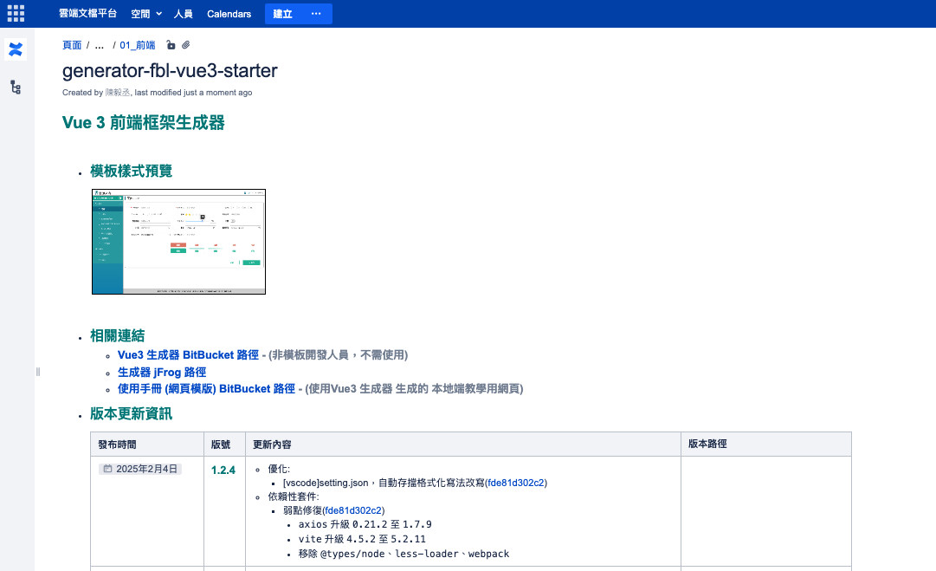
使用文件 (位於 wiki)
https://km.fubonlife.com.tw/confluence/display/SN000SysFile/generator-fbl-vue3-starter
或於 WIKI 站台，直接搜尋 『generator-fbl-vue3-starter 』
Vue3 從基礎到協作
Vue3 生成器
Notes:
Vue3 生成器的使用文件
可在 WIKI 找到， 可以點擊下方連結， 或直接在 WIKI 上搜尋 『generator-fbl-vue3-starter』就可以找到 相關資料，
此使用文件內，也包含 每個版本的 更新內容，可供參考

Slide 26
4
生成器實作
Notes:
第4部分，要講解一下 怎麼 使用 Vue3 生成器，實作一個新的專案
會後會提供簡報給

Slide 27
前置作業
1. 安裝 Yeoman (本地端全域)
npm install -g yo
2. 安裝 vue3 生成包 (本地端全域)
npm install -g @fubonlife/generator-fbl-vue3-starter@latest
✤ 相關指令，使用 Comment Line 操作
Vue3 從基礎到協作
生成器實作
Notes:
前置作業，我們必須先安裝 生成工具
首先，安裝 Yeoman
執行指令： npm install -g yo
這邊的 -g，是要將套件安裝在本地端的全域，方便之後還可以使用。
第二步，安裝 vue3 生成包 執行指令： npm install -g @fubonlife/generator-fbl-vue3-starter@latest
後面的 @latest 是要讓 npm 幫我們抓取 最新版

Slide 28
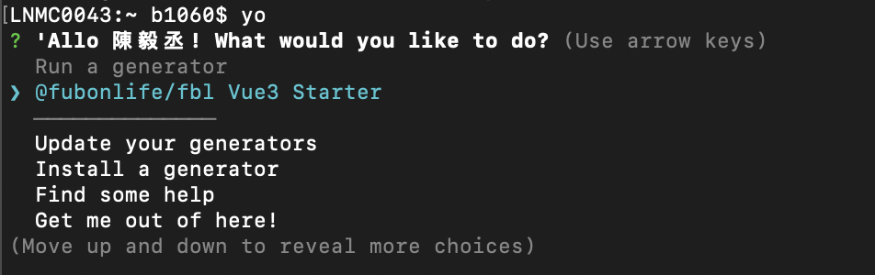
執行步驟
1. 產生新專案
cd [欲生成專案的資料夾內] yo @fubonlife/fbl-vue3-starter
✤ 相關指令，使用 Comment Line 操作
Vue3 從基礎到協作
生成器實作
Notes:
接著，要開始來 產生新的專案
產生新專案時，會自動創建 專案資料夾，
所以，不需要另外創建專案資料夾， 只需要先設定，要在哪個地方產生這個專案資料夾 使用 cd ，跳轉到玉生成專案資料夾的位置，
接著 利用 yo 套件，去實踐 vue3 生成包
執行指令：yo @fubonlife/fbl-vue3-starter 若你忘記 產生包名字，
(按一下)
可直接 輸入 yo，執行， 會出現選項可選擇， 選擇要執行本地端的 哪一個 產生包，

Slide 29
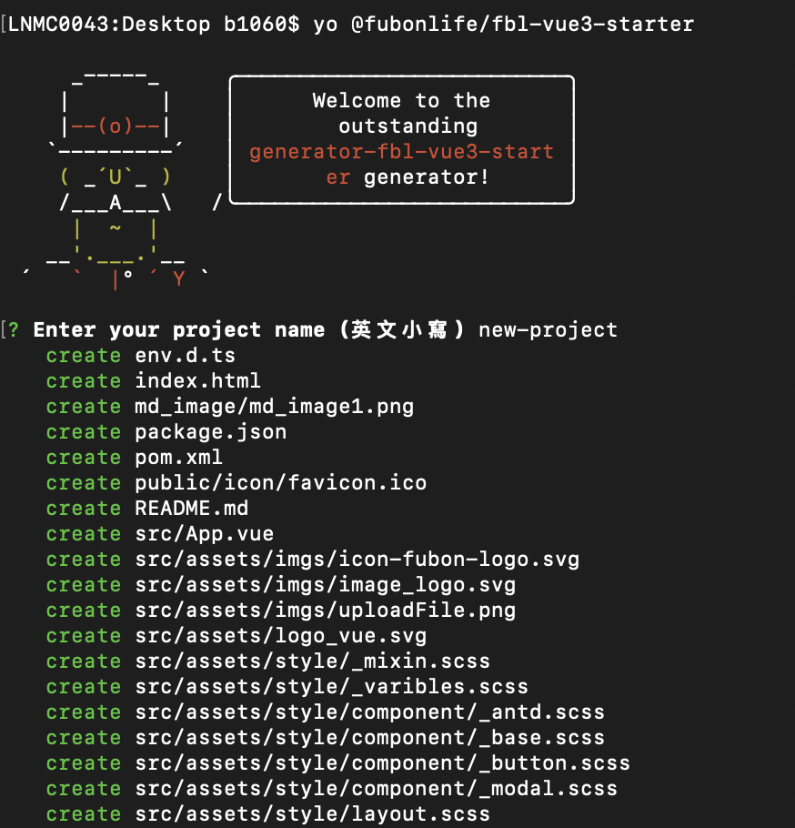
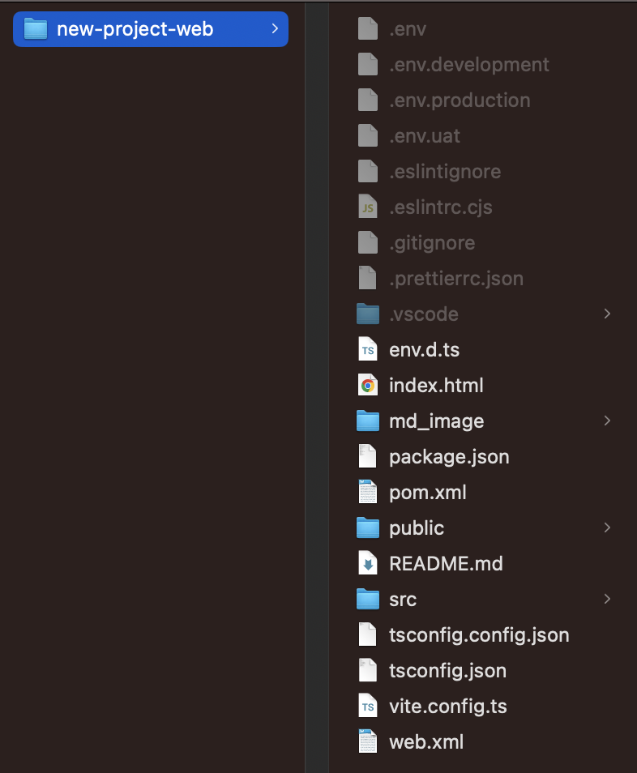
運行畫面
生成專案資料夾
Vue3 從基礎到協作
生成器實作
Notes:
執行畫面會像這張圖
運行產生包時，會先詢問 專案名稱，這邊可以自定義專案名稱，
以 new-project 為例
執行完畢後，就會在 相對的資料夾，
生成 new-project 專案資料夾， 這邊可以看到，這些檔案都是 生成器 自動幫我們建置完成的檔案
相關套件 及 設定 都已經自動建置完成

Slide 30
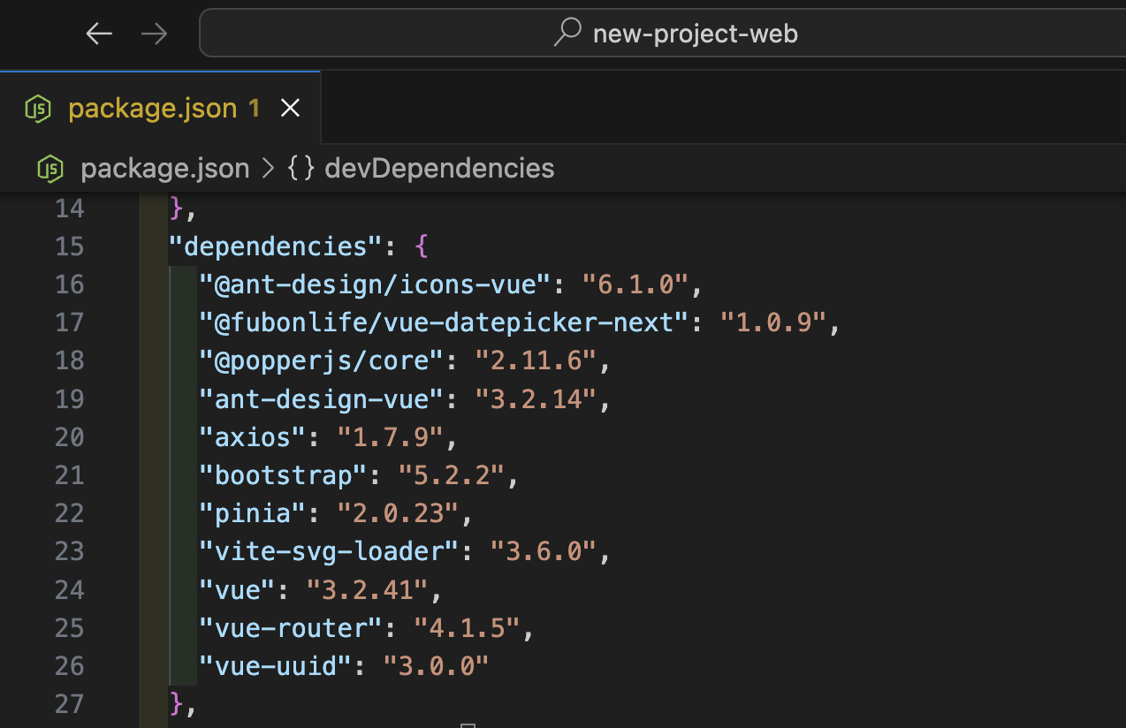
執行步驟
4. 安裝相關套件
必須先切換到 專案目錄 下
cd [專案的資料夾內]
例：cd new-project-web
注：生成完的資料夾，會在後面多出 『-web』字樣
安裝相關套件
npm install
✤ 相關指令，使用 Comment Line 操作
Vue3 從基礎到協作
生成器實作
Notes:
生成完專案之後，
由於套件目前 只是定義在 package.json 上的 文件，
其實套件還沒有下載完成， 必須使用指令，將相關套件下載下來，
我們還需要執行 安裝指令
*(按一下)
安裝相關套件
必須先切換到 專案目錄 下
執行指令： cd 到專案資料夾內
已剛剛範例為例，我們必須切換到 new-project-web 專案資料夾
執行 cd new-project-web
需要注意的是，生成完的資料夾，會在後面多出 -web 字樣
再來 要執行安裝指令
npm install
等到執行完畢，
就可以得到一個 基礎的Vue3專案

Slide 31
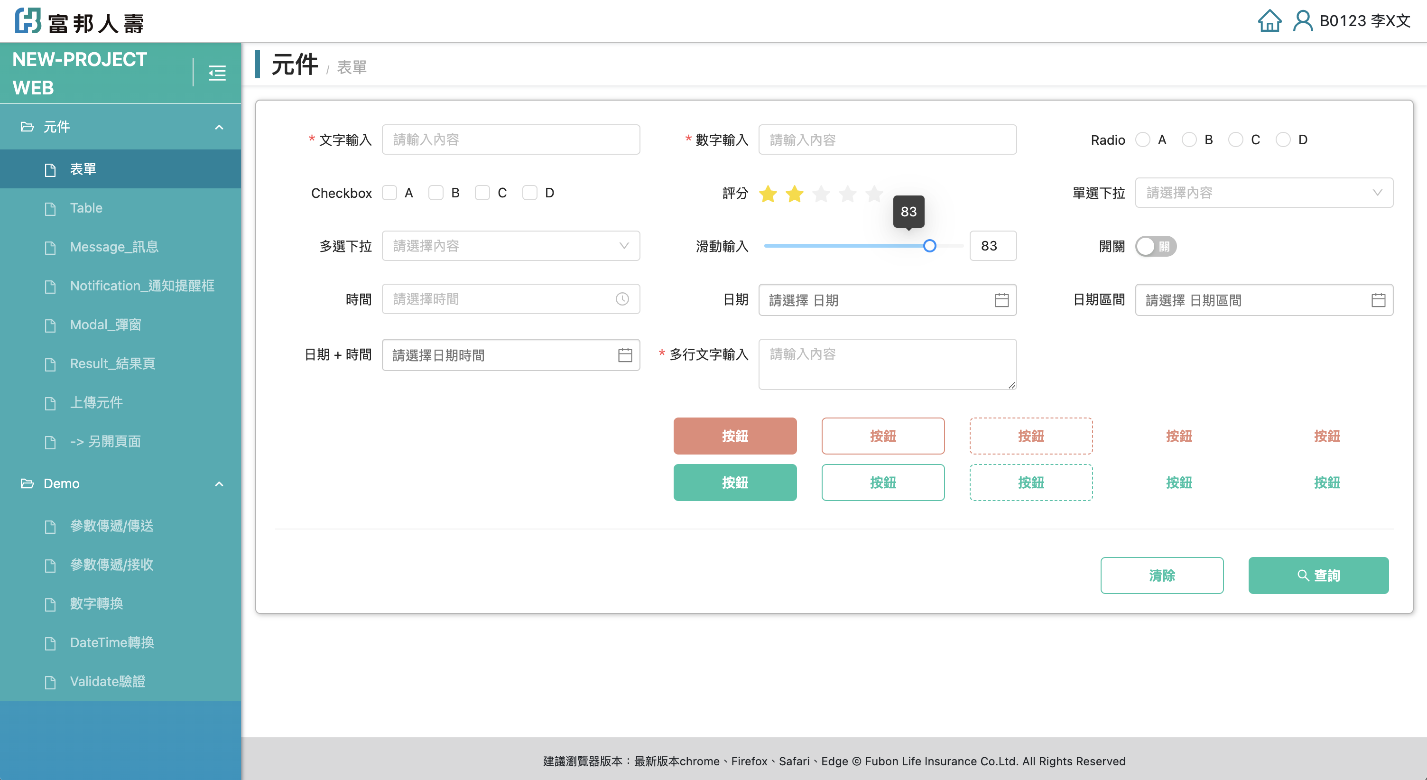
專案運行畫面
npm run dev
Vue3 從基礎到協作
生成器實作
Notes:
接著，要讓專案 運行在本地端環境
我們可以執行指令
執行指令 ： npm run dev
就可以看到 下方這張執行畫面 左邊menu 的會列出 基礎的 demo 範例，可供開發參考

Slide 32
Vue3 學習資源
若想了解更多 Vue 的相關知識 及 使用方式，可參考下方資源
Vue3 教學影片
(公槽) sptwfap00086/it_training$/02Vue3/
Vue2 + Spring Boot 教學影片
(公槽) sptwfap00086/it_training$/系統整合部_教育訓練/spring-boot-starter-fbl/
Vue2 升級 Vue3 (生成器升級)
(WIKI) https://km.fubonlife.com.tw/confluence/pages/viewpage.action?
pageId=1221792529
Vue3 從基礎到協作
生成器實作
Notes:
若想了解更多 Vue 的相關知識 及 使用方式，可參考下方資源
Vue3 教學影片，
位置在 公槽 it_training$ 裡，02Vue3 資料夾中，
Vue2 + Spring Boot 教學影片
位置在 公槽 it_training$ 裡，系統整合部_教育訓練，spring-boot-starter-fbl 資料夾中
還有
若專案之前使用的是 Vue2 生成器，
想調整成 Vue3
我們可以參考 WIKI 上的 Vue2 生成器 轉 Vue3
這份教學，

Slide 33
有獎徵答
共 4 題
Notes:
接下來我們有 4 題有獎徵答

Slide 34
Ａ
1. 哪一項 不是 Vue3 的核心概念？
A
A
資料庫操作
B
Composition API
資料庫操作
C
組件化
D
響應式系統
Vue3 從基礎到協作
有獎徵答

Slide 35
2. 大型專案開發，建議使用哪一種 API 套件？
A
Fetch
B
XMLHttpRequest
C
C
Axios
D
Axios
Vue Router
Vue3 從基礎到協作
有獎徵答

Slide 36
3. Vue3 生成器的使用文件，可以在哪裡找到？
A
B
雲端
B
WIKI
WIKI
C
Google
D
蝦皮購物中心
Vue3 從基礎到協作

Slide 37
4. Vue3 生成器，生成專案後，會在資料夾名稱後面產生什。
麼字樣？
A
-fbl
B
-prod
C
D
-local
D
-web
-web
Vue3 從基礎到協作
有獎徵答

